Slide 1
Les Formulaires

Slide 2
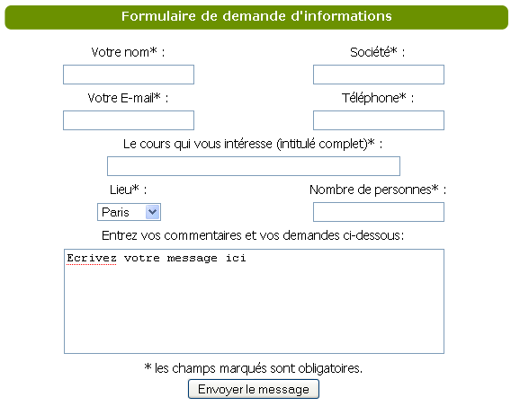
Formulaires
Permettent de saisir et d'envoyer des données
(très important pour la création de sites Web dynamiques)
Couramment utilisés :
Inscription sur un site,
Recherche, ...
Balise <form> avec 2 attributs :
action : désigne la page vers laquelle
on souhaite envoyer les données
method : définit la méthode d'envoi des
données (get ou post).

Slide 3
Formulaires : l'attribut method
L'attribut method désigne la méthode d'envoi :
GET :
- envoi des données dans l'URL
- problème de sécurité du transfert
- limité à 256 caractères
POST :
- envoi des données dans la trame HTTP
- non visible par l'utilisateur

Slide 4
Formulaires : la balise <input>
Permet d'insérer des éléments pour le formulaire
Se présente sous plusieurs types :
button, checkbox, color, date, datetime, datetime-local, email, file, hidden, image, month, number, password, radio, range, reset, search, submit, tel, text, time, url, week
Présente des attributs redondants :
type="type de l'élément",
name="identifiant de l'élément",
value="valeur de l'élément".

Slide 5
Formulaires : la balise <label>
Permet d'insérer une étiquette désignant un autre élément du formulaire
Prend un attribut : for = " id-de-l’input "
L’attribut for et l’attribut id de l’input doivent être identiques. Ce sont eux qui lient les deux éléments.
<label for="input">Label de mon input</label>
<input type="text" id="input" />
<!-- ... -->
<body>
<form action="EnvoiForm.php" method="get">
<label for="champLogin">Utilisateur :</label>
<input type="text" name="champLogin" id="champLogin" />
</form>
</body>
</html>
L'attribut for permet de désigner l'id du contrôle à lier

Slide 6
Formulaires : balises <fieldset> et <legend>
Permet de regrouper plusieurs input en un sous-ensemble du formulaire
Les différents input et labels seront imbriqués entre deux balises <fieldset> et </fieldset>
La balise <legend>...</legend> est à insérer juste après <fieldset> et permet de nommer le sous-ensemble
<fieldset>
<legend>Mon sous-ensemble</legend>
<label for="input">Label de mon input</label>
<input type="text" id="input" />
<label for="input">Label de mon input</label>
<input type="text" id="input" />
</fieldset>

Slide 7
Formulaires : envoyer son formulaire
Deux balises permettent d’envoyer notre formulaire :
<input type= "submit" value= "Envoyer" />
<button type= "submit">Envoyer</button>
La balise <button>...</button> permet d’imbriquer du contenu HTML à notre élément submit (par exemple une image)
<button type="submit"><img src="envoyer.png" alt="Envoyer" /></button>
</form>

Slide 8
Formulaires : la balise <button>
<!-- ... -->
<body>
<form action="envoiForm.php" method="GET">
<!-- ... -->
<div>
<button name="submit" type="submit">
Send <img src="send.png" alt="Go !" />
</button>
<button name="reset" type="reset">
Reset <img src="reset.png" alt="Reset !" />
</button>
</div>
</form>
</body>
</html>

Slide 9
Formulaires : input type number
Demande à l’utilisateur d’entrer un nombre
<input type="number" />
Possède plusieurs attributs :
- min et max : Détermine le nombre minimum et maximum possible
- step : de combien s’incrémente la valeur de l’input à chaque clic

Slide 10
Formulaires : input type radio et checkbox
Propose un ou plusieurs choix à l’utilisateur
<input type="radio" /> : l’utilisateur ne pourra choisir qu’une valeur
<input type="checkbox" /> : l’utilisateur pourra choisir plusieurs valeurs
Peut prendre l’attribut checked : détermine une valeur présélectionnée
<input type="checkbox" checked/>
Boutons radio
<input type="radio" name="genre" id="masculin" value="masculin"><label for="masculin">Masculin</label>
<input type="radio" name="genre" id="feminin" value="feminin"><label for="feminin">Féminin</label>
Boutons types checkbox
<input type="checkbox" name="genre" id="masculin" value="masculin"><label for="masculin">Masculin</label>
<input type="checkbox" name="genre" id="feminin" value="feminin"><label for="feminin">Féminin</label>

Slide 11
Formulaires : input types password et email
HTML5 implémente les types d’attributs afin que les navigateurs puissent effectuer une mise en forme des éléments et faire des contrôles sur les données entrées par l’utilisateur
Les <input type= "password" /> et <input type="email" />
sont parmi les plus utiles lors du développement d’un formulaire
D’autres attributs de la balise <input /> permettent d’effectuer des contrôles. Dans le cas de password et email, le plus utilisé est
required
<input type="password" required /> <input type="email" required/>

Slide 12
Formulaires : les menus
Balise inline : <select>...</select>
- affiche un menu déroulant ou non
- chaque élément du menu est encadré par une balise <option>...</option>
- possibilité de regrouper des options de même nature avec la balise <optgroup>...</optgroup>
Attributs:
multiple : déroulant ou non
selected : défini l'option sélectionné

Slide 13
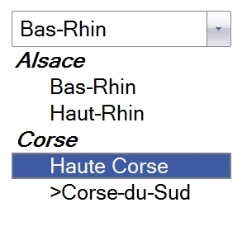
Formulaires : les menus - exemple
<!-- ... -->
<select name="dept">
<optgroup label="Alsace">
<option value="67" selected="selected">Bas-Rhin
</option>
<option value="68">Haut-Rhin</option>
</optgroup>
<optgroup label="Corse">
<option value="2B">Haute Corse</option>
<option value="2A">>Corse-du-Sud</option>
</optgroup>
</select>
<!-- ... -->
Début du menu
Définition d'un groupe d'options
Définition d'un autre groupe d'options
Fin du menu

Slide 14
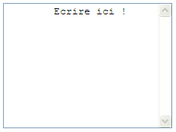
Formulaires : <textarea>
Affiche un champs de texte sur plusieurs lignes
Attributs :
cols="nombre de colonnes"
rows="nombre de lignes"
<!-- ... -->
<body>
<form action="EnvoiForm.php" method="get">
<!-- ... -->
<textarea cols="25" rows="10" name="desc">
Ecrire ici !
</textarea>
<!-- ... -->
</form>
</body>
</html>

Slide 15
Formulaires : simulation d’auto-complétion
La balise <datalist>...<datalist> permet d’obtenir un comportement
d’auto-complétion à un input.
<input id="sports" name="sports" list="sports-liste" />
<datalist id="sports-liste">
<option value="foot"></option>
<option value="basket"></option>
<option value="curling"></option>
</datalist>

Slide 16
Formulaires : quelques attributs utiles
readonly : en lecture seul
disabled : indisponible
autofocus : place le curseur sur l’input au chargement
required : le champ doit obligatoirement être rempli
placeholder : mets du texte temporaire (<input />, <textarea>)
pattern : contrôle le texte entré via une expression régulière (<input />, <textarea>)

Slide 17
ATELIER
Créer une page avec un formulaire de contact
Consigne : écrire un formulaire selon la méthode POST qui permet à un visiteur d’effectuer une demande de devis, utiliser un maximum de type d’input.
Objectif : se familiariser avec l’écriture de formulaires et avoir un exemple concret de l’utilisation de plusieurs fonctionnalités relatives aux formulaires

